Slide 1
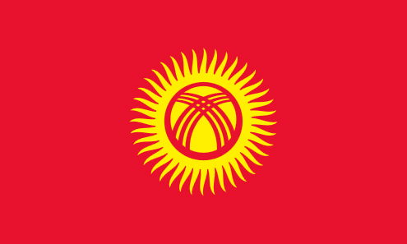

Slide 2
Кыргызстан в первых десятилетиях независимости

Slide 3
Цели урока:
• Обучающая: показать изменения в стране после обретения независимости Кыргызстана, обозначить важные события данного периода, дать им оценку, дать возможность учащимся оценить перемены в стране.
• Развивающая: способствовать развитию самостоятельно добывать знания, анализировать, самостоятельно делать выводы и решать поставленные задачи, развитие памяти, внимания, расширять словарный запас
• Воспитывающая: воспитывать целеустремленность, трудолюбие, воспитывать культуру речи, самовоспитание, самоконтроль.

Slide 4
Актуализация знаний
1. В чем значимость референдума 17 марта 1991 года?

Slide 5
2. Как вы думаете, почему произошел развал СССР?

Slide 6
3. Кто стал первым Президентом Кыргызстана?

Slide 7
4. Когда была провозглашена декларация о государственном суверенитете Кыргызстана?

Slide 8
5. Когда произошло образование СНГ?

Slide 9
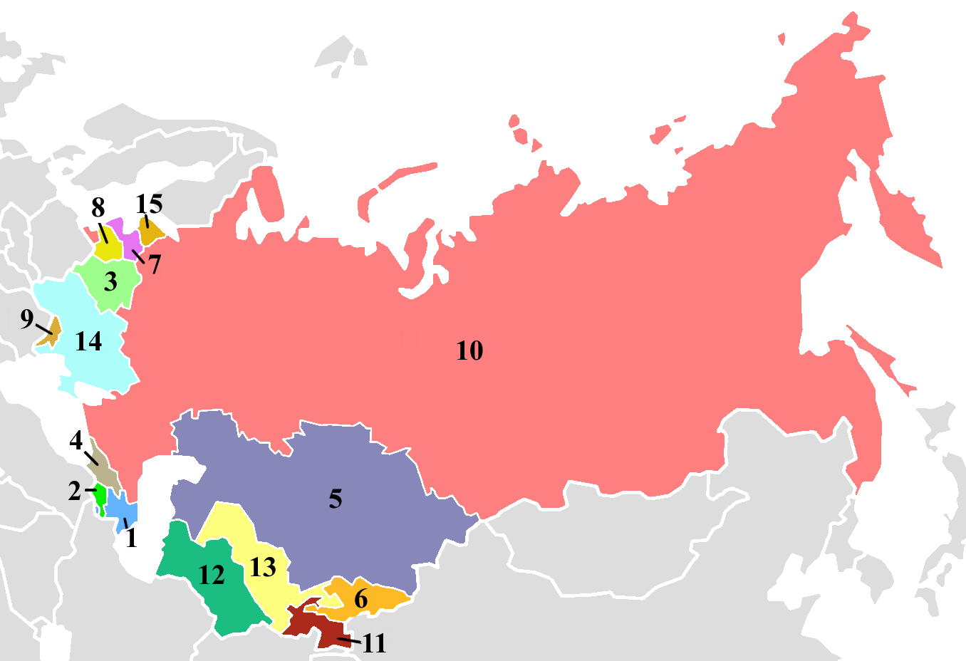
Работа с картой
Несколько учеников подходят со стикерами и наклеивают на бывшие государства СССР на карте

Slide 10
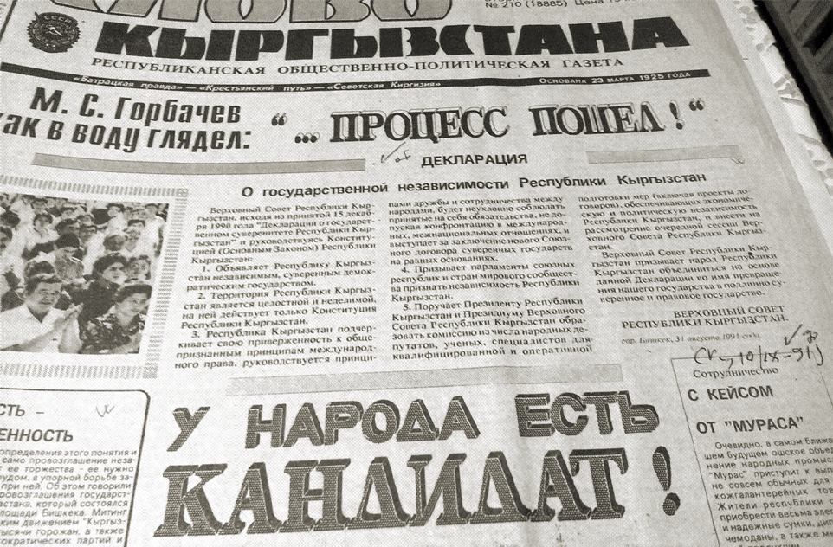
Декларация о государственной независимости 31 августа 1991 года провозгласила Кыргызскую Республику независимым, суверенным и демократическим государством.

Slide 11
Государственная независимость — это возможность сохранить себя на века как нацию, сберечь свои неповторимые черты и качества, умножая тем самым свой вклад в мировую культуру.
Государственная независимость Кыргызстана должна давать всем народам свободу в решении своей исторической судьбы, возможность развивать свою национальную культуру и приобщиться к кыргызской национальной культуре и языку.

Slide 12
Символы независимости Кыргызской Республики
Символ – главный знак. Государственная символика – это признак независимости и суверенитета.

Slide 13
Государственный флаг Кыргызской Республики
Государственный флаг Кыргызской Республики был принят 3 марта 1992 года. Авторы: С.Иптаров, Б.Жайчыбеков, Ж.Матаев, М.Сыдыков, Э.Айдарбеков.

Slide 14
Государственный герб Кыргызской Республики
Государственный герб Кыргызской Республики утверждён 14 января 1994 года. Авторы: А. Абдраев, С. Дубанаев.

Slide 15
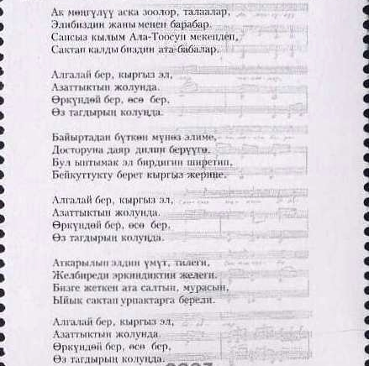
Государственный гимн Кыргызской Республики
Гимн утвержден 18декабря 1992 года. Слова: Ж. Садыкова, Ш. Кулуева. Музыка: Н. Давлесова, К. Молдобосанова.

Slide 16
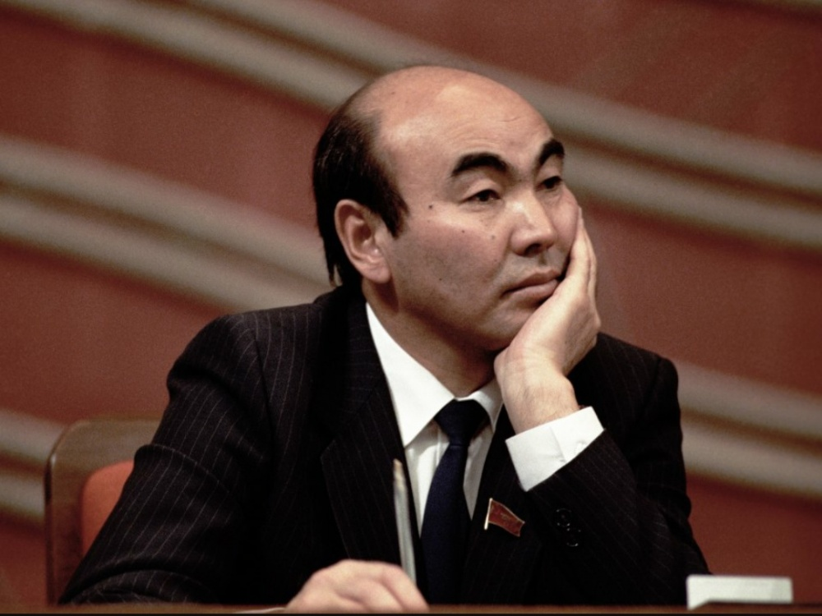
Исторические события
12 октября 1991 год — народ выбрал Аскара Акаева президентом независимого государства

Slide 17
2 марта 1992 год — Кыргызстан вступил в ООН.

Slide 18
30-31 августа 1992 год- в Кыргызской государственной филармонии им. Токтогула состоялся первый Всемирный курултай кыргызов.

Slide 19
5 мая 1993 г. ХII сессия Жогорку Кенеша после всестороннего обсуждения утвердила новую Конституцию КР

Slide 20
10 мая 1993 год- Национальным банком в обращение введен сом.

Slide 21
20 декабря 1998 год- Кыргызстан вошел во Всемирную торговую организацию.

Slide 22
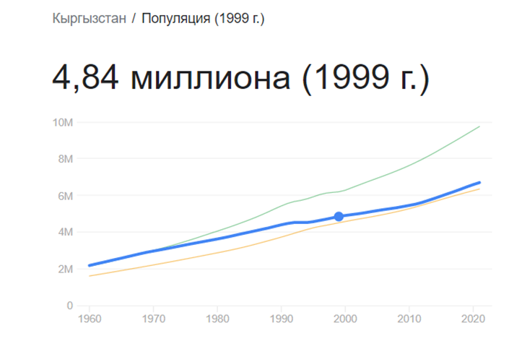
1999 год- в стране проведена первая национальная перепись населения.

Slide 23
2003-празднование 2200-летия Кыргызской государственности

Slide 24
Образование суверенной Кыргызской Республики стало величайшим событием в истории кыргызского народа и явилось следствием кардинальных реформ общественно-политической системы СССР.
С приобретением суверенитета Кыргызстану необходимо было, в первую очередь определить принципы своего государственного устройства, внутренней и внешней политики. Для этого нужно было разработать и принять Конституцию республики.

Slide 25
Определите, каким стало государственное устройство Кыргызстана?

Slide 26
Почему было принято решение принять новую Конституцию?

Slide 27
Конституция в соответствии с волей и интересами народа Кыргызстана определила общественный строй и политические принципы Кыргызской Республики, центральные органы всех ветвей государственной власти, их построение и деятельность, основные права и обязанности граждан республики.
В пределах полномочий, установленных Конституцией, государственную власть в Кыргызской Республике представляют и осуществляют Президент Кыргызской Республики, Жогорку Кенеш, состоящий из двух палат — Законодательного собрания и Собрания народных представителей, Правительство Кыргызской Республики и местные государственные администрации, Конституционный суд, Верховный суд, Высший Арбитражный суд, суды и судьи системы правосудия.
Законотворческие, исполнительные и судебные органы исполняют свои функции самостоятельно и во взаимодействии. Президент как глава государства обеспечивает единство всех ветвей власти и является гарантом Конституции, прав и свобод человека и гражданина.

Slide 28
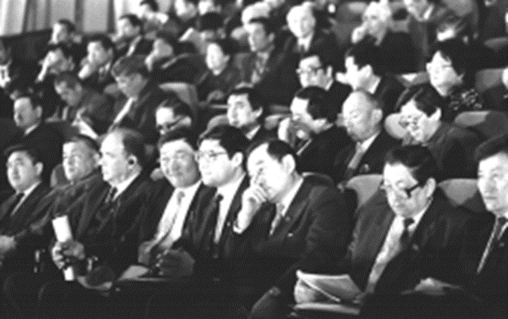
Работа с картиной
Посмотрите на картинки и расскажите какую информацию вы получили из нее.
«Легендарный» парламент. Фото из фонда ЦГАКФФД КР

Slide 31
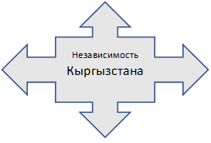
Составить кластер и сделать презентацию, ответив на главный вопрос, что относится к независимости Кыргызстана и какие важные исторические события происходили в первом десятилетии независимости Кыргызской Республики?

Slide 32
Спасибо Вам за активное участие!

Slide 33
Пирамида Блума

